Slide 1


UNIVERSIDAD DEL ZULIA
FACULTAD EXPERIMENTAL DE CIENCIAS
DIVISIÓN DE PROGRAMAS ESPECIALES
LICENCIATURA EN COMPUTACIÓN
DESARROLLO DE SISTEMAS
PROYECTO FINAL
Sistema de Gestión de Centros de Yoga
ZenFlow Yoga
Presentado por
Rivas Álvarez, Juan Eduardo
PERIODO II - 2025

Slide 2
PROYECTO FINAL
AGENDA
Ciclo de Vida seleccionado (resumen)
Tecnologías y Herramientas de Desarrollo
Diagrama de Flujo de Datos (DFD)
Diccionario de Datos (DFD)
Diccionario de Datos (BD)
Diagrama Entidad – Relación
Diccionario de Datos (Diagrama E-R)
Interfaces de Entrada / Salida
Demostración de Pruebas al SI
Plan de Mantenimiento
Personal que participo (soporte - minuta)

Slide 3
PROYECTO FINAL
ENTRADA - PROCESOS - SALIDAS
ENTRADAS
PROCESOS
SALIDAS
Correo, contraseña, nombre, apellido, teléfono (registro/login)
CV en PDF (registro de instructores)
Título, fecha, hora, duración, capacidad, modalidad (creación de clases)
ID de paquete, método de pago, referencia, monto (compras)
ID de evento y opción de reserva múltiple (reservas)
Términos de búsqueda y acciones.
Validación de datos y autenticación de usuarios
Generación y verificación de códigos por email
Integración con Google Calendar (crear, leer, actualizar, eliminar eventos)
Registro de pagos pendientes y confirmación manual
Devolución automática de clases al cancelar reservas
Cálculo de estadísticas y generación de reportes PDF
Gestión de sesiones y control de permisos por rol
Notificaciones por email: verificación, confirmaciones, cancelaciones, recordatorios
Eventos en Google Calendar con invitaciones y Google Meet
Reportes PDF de ventas con gráficas
Actualizaciones en base de datos (clases restantes, perfiles, pagos)
Mensajes flash y notificaciones en pantalla

Slide 4
PROYECTO FINAL
Ciclo de vida: Llorens Fábregas (II)
Requisitos:
Recopilación de las necesidades del cliente.
Identificación de entradas, procesos y salidas.
Análisis y diseño:
Diseño de la arquitectura del sistema, base de datos y la interfaz.
Construcción:
Programación del sistema.
Implementación de las funcionalidades definidas en la etapa de diseño.
Pruebas:
Validación del sistema desarrollado.
Corrección de errores.
Producción y mantenimiento:
Despliegue en un entorno real.
Capacitación de usuarios.
Mantenimiento y actualización según sea necesario

Slide 5












PROYECTO FINAL
TECNOLOGÍAS Y HERRAMIENTAS DE DESARROLLO
Backend
Python
Flask
JavaScript
Frontend
HTML
JavasScript
Base de datos
MySQL
Herramientas
CSS
Visual Studio Code
MySQL workbench
GitHub
Aiven
Google Calendar
Render

Slide 6
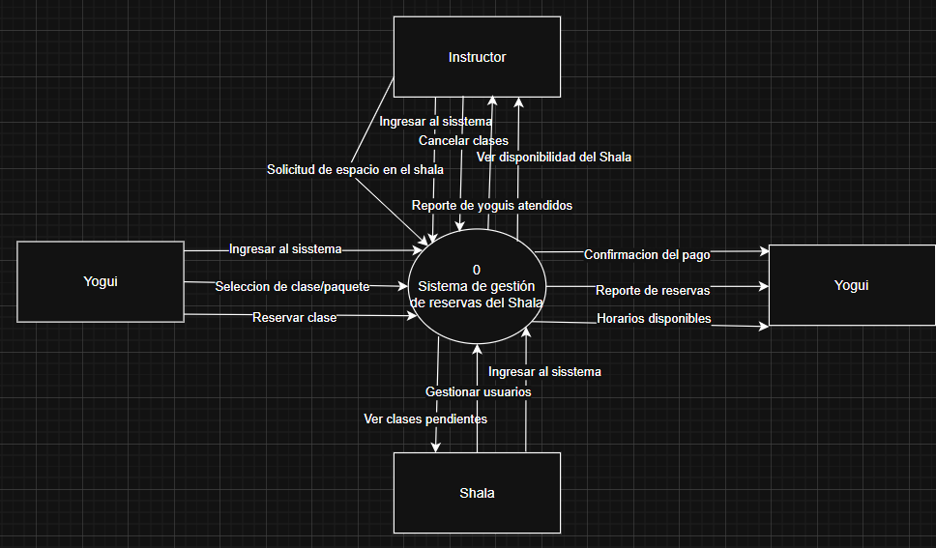
PROYECTO FINAL
DIAGRAMA DE FLUJO DE DATOS – DFD NIVEL 0

Slide 7
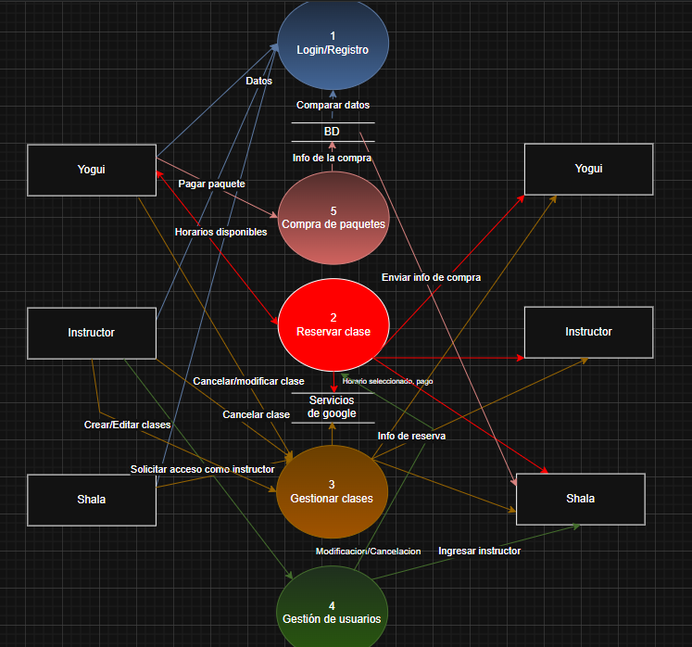
PROYECTO FINAL
DIAGRAMA DE FLUJO DE DATOS – DFD NIVEL 1

Slide 8
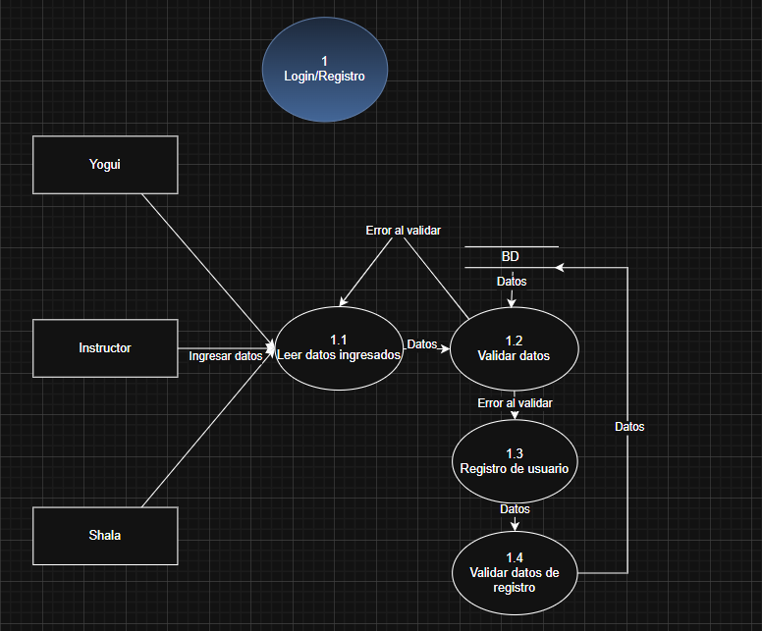
PROYECTO FINAL
DIAGRAMA DE FLUJO DE DATOS – DFD NIVEL 2 Login/Resgistro

Slide 9
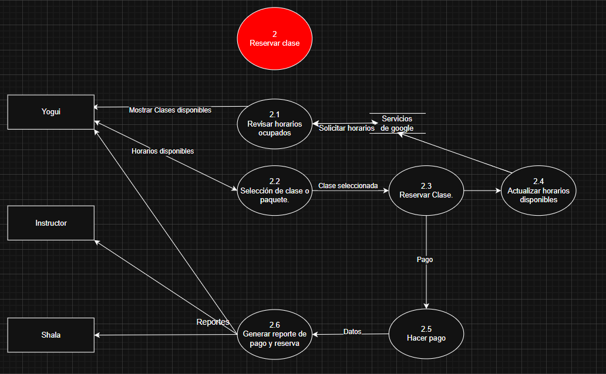
PROYECTO FINAL
DIAGRAMA DE FLUJO DE DATOS – DFD NIVEL 2 Reserva de clases

Slide 10
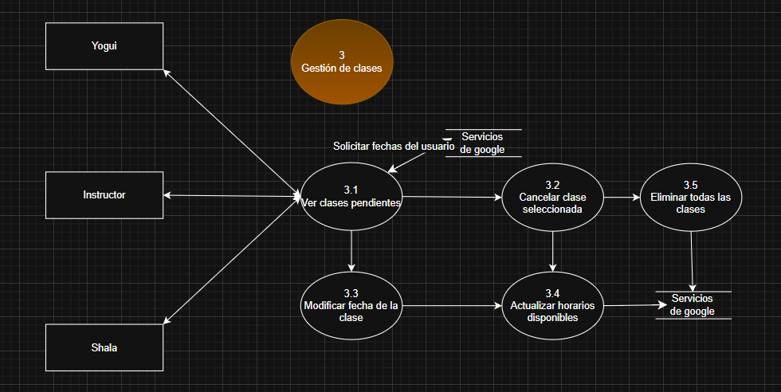
PROYECTO FINAL
DIAGRAMA DE FLUJO DE DATOS – DFD NIVEL 2 Gestion de clases

Slide 11
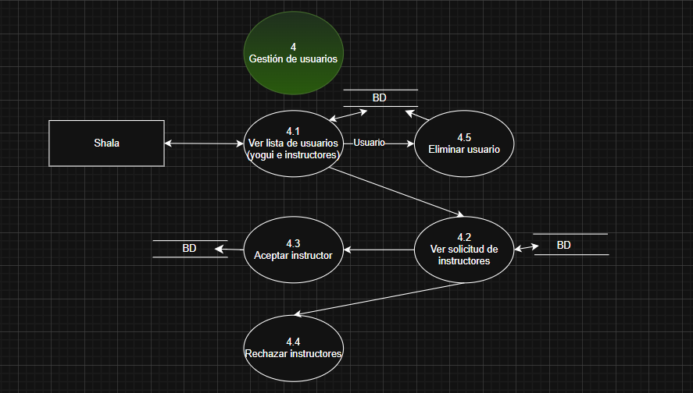
PROYECTO FINAL
DIAGRAMA DE FLUJO DE DATOS – DFD NIVEL 2 Gestion de usuarios

Slide 12
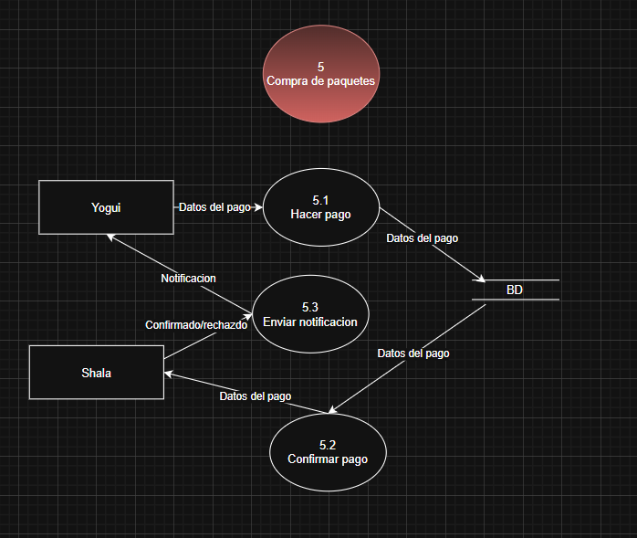
PROYECTO FINAL
DIAGRAMA DE FLUJO DE DATOS – DFD NIVEL 2 Compra de paquetes

Slide 13
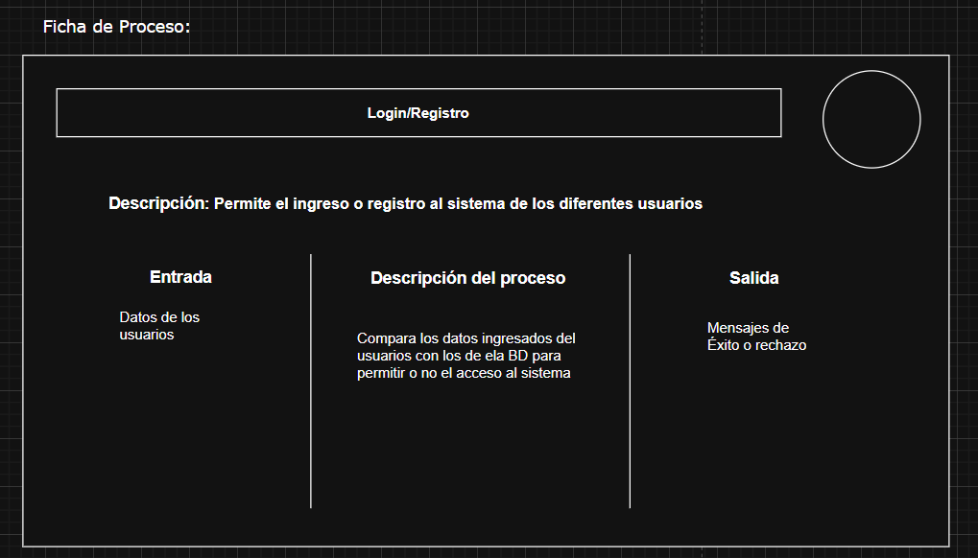
PROYECTO FINAL
DICCIONARIO DE DATOS - DFD

Slide 14
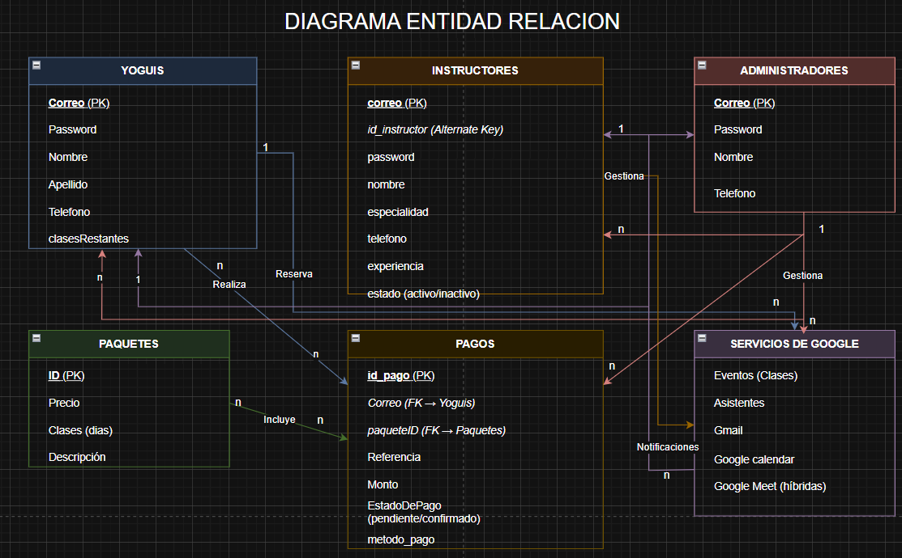
PROYECTO FINAL
DIAGRAMA ENTIDAD – RELACIÓN

Slide 15
PROYECTO FINAL
DICCIONARIO DE DATOS - BD
Administradores | Tipo | Descripcion
Correo PK | Varchar(50) | Correo del adminstrador
Password | Varchar(64) | Contraseña del administrador
Nombre | Varchar(30) | Nombre del admin
Apellido | Varchar(30) | Apellido del admin
Telefono | Decimal(10.0) | Telefono del admin
Yoguis | Tipo | Descripcion
Correo PK | Varchar(50) | Correo del yogui
Password | Varchar(64) | Clave del yogui
Nombre | Varchar(30) | Nombre del yogui
Apellido | Varchar(30) | Apellido del yogui
Telefono | Decimal(10.0) | Telefono del yogui
Paquete_ID | int | Ultimo paquete adquirido(sin funcion)
clasesRestantes | int | Indica cuantas clases puede reservar

Slide 16
PROYECTO FINAL
DICCIONARIO DE DATOS - BD
Instructores | Tipo | Descripcion
Id_instrcutor PK | int | Sirve para identificar el instructor en las distintas operaciones
Correo | Varchar(50) | Correo del instructor
Password | Varchar(64) | Clave del instructor
Nombre | Varchar(30) | Nombre del instructor
Espacialidad | Varchar(50) | Tipo de yoga en el que se especializa
Telefono | Varchar(20) | Telefono del instructor
Experiencia | int | Años de experiencia
Estado | Enum('activo', 'inactivo') | Determina si tiene clases activas en la clase
Fecha_registro | Timestamp | Fecha en que se unio al proyecto
bio | text | Descripcion breve
foto | Varchar(255) | Foto de perfil (sin funcion)

Slide 17
PROYECTO FINAL
DICCIONARIO DE DATOS - BD
Pagos | Tipo | Descripcion
Id_pago | int | Identificador del pago
correo | Varchar(50) | Correo del yogui que realizo el pago
Referencia | Varchar(30) | Referencia bancaria del pago
EstadoDePago | Varchar(20) | Si fue Confirmado, rechazado o esta pendiente
paqueteID | int | Paquete que se compro
monto | Decimal(10,2) | Monto del pago
Fecha_pago | timestamp | Fecha y hora en la que se realizo
Metodo_pago | Varchar(25) | Metodo por el cual se realizo el pago
paquetes | tipo | descripcion
ID | int | Identificador del paquete
precio | float | Costo del paquete
dias | int | Cantidad de clases que se pueden reservar

Slide 18
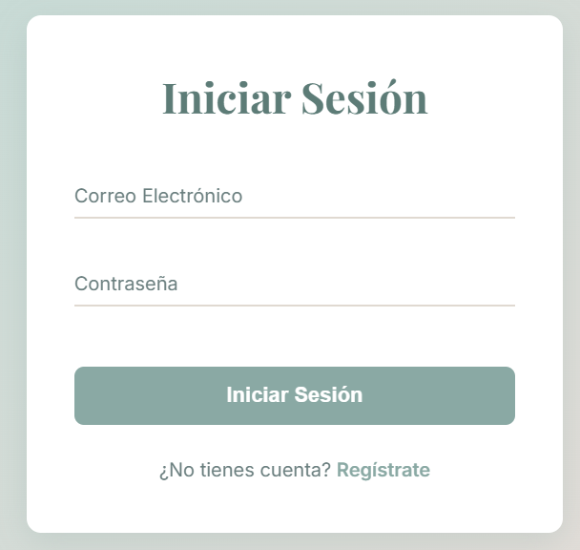
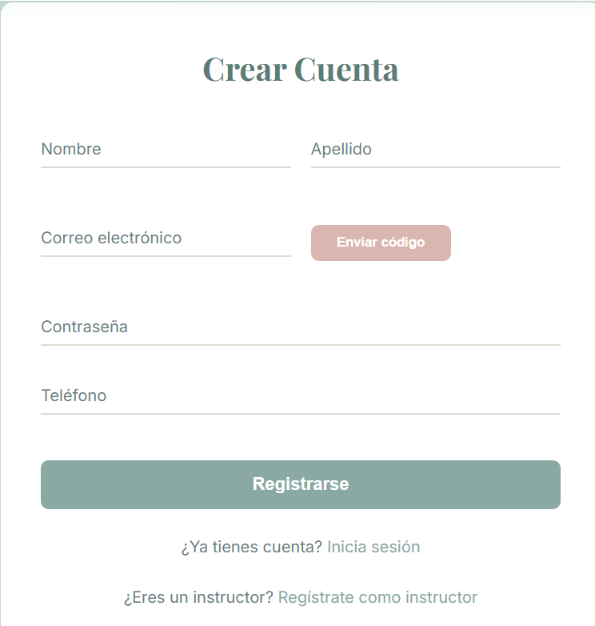
PROYECTO FINAL
INTERFACES DE ENTRADA / SALIDA

Slide 19
PROYECTO FINAL
PRUEBAS DE SISTEMAS DE INFORMACIÓN
Se llevaron a cabo exhaustivas pruebas manuales, tanto funcionales como no funcionales, con el propósito de validar que el programa cumple con todos los objetivos establecidos, garantizando su correcto funcionamiento en diferentes escenarios. Además, se verificó que el rendimiento sea óptimo, asegurando una experiencia de usuario fluida, eficiente y sin inconvenientes, contribuyendo así a la calidad y fiabilidad del sistema.

Slide 20
PROYECTO FINAL
PLAN DE MANTENIMIENTO
MANTENIMIENTO CORRECTIVO
Se enfoca en corregir errores detectados durante el funcionamiento del sistema. Los usuarios y administradores reportan fallos a través de los contactos.
MANTENIMIENTO ADAPTATIVO
Consiste en modificar el sistema para adaptarlo a cambios en el entorno externo. Esto incluye actualizaciones de las APIs de Google (Calendar y Gmail), nuevas versiones de Python/Flask o cambios en la plataforma de hosting (Render).
MANTENIMIENTO PERFECTIVO
Busca mejorar el rendimiento, la usabilidad y agregar nuevas funcionalidades basadas en feedback de usuarios. Incluye implementar caché para carga más rápida, mejorar el diseño responsive, agregar recordatorios por WhatsApp, notificaciones push y dashboards con más gráficas.
MANTENIMIENTO PREVENTIVO
Acciones proactivas para prevenir fallos futuros: backup de base de datos, verificación semanal de logs, limpieza de sesiones expiradas, renovación mensual de tokens de Google.

Slide 21
PROYECTO FINAL
CONCLUSIONES
Se desarrolló exitosamente una plataforma web para la gestión de un estudio de yoga que automatiza reservas, gestión de instructores y notificaciones. El sistema, construido con Python y Flask e integrado con Google Calendar y Gmail API, ofrece tres roles de usuario (yogui, instructor, admin) con paneles personalizados, verificación por correo, compra de paquetes con pagos pendientes y notificaciones automáticas. Con una interfaz responsive y un plan de mantenimiento que cubre aspectos correctivos, adaptativos, perfectivos y preventivos, la aplicación garantiza estabilidad, escalabilidad y una experiencia óptima para todos los usuarios del estudio.

